Slide 1
Научен проект на Георги и Надежда: интелигентна система за мониторинг на околната среда

Slide 2

Описание на проекта
Проектът представлява интелигентна система за наблюдение на фактори от околната среда чрез Arduino. Системата измерва:
• Температурата на въздуха;
• Влажността на почвата;
• Нивото на вредни газове във въздуха.

Slide 3
Получените данни се обработват от микроконтролер Arduino Uno и се извеждат на сериен монитор. При превишаване на зададени стойности системата може да подава предупреждение за неблагоприятни условия.
Основната цел на проекта е да подпомага наблюдението на околната среда и да съдейства за по-добро управление на растения, градини и зелени площи.

Slide 4
Използвани компоненти
Name | Quantity | Component
U1 | 1 | Arduino Uno R3
U2 | 1 | MCP23008-based, 32 (0x20) LCD 16 x 2 (I2C)
SEN1 | 1 | Soil Moisture Sensor
U3 | 1 | Temperature Sensor [TMP36]
GAS1 | 1 | Gas Sensor
R1 | 1 | 1 kΩ Resistor
PIEZO1 | 1 | Piezo

Slide 5
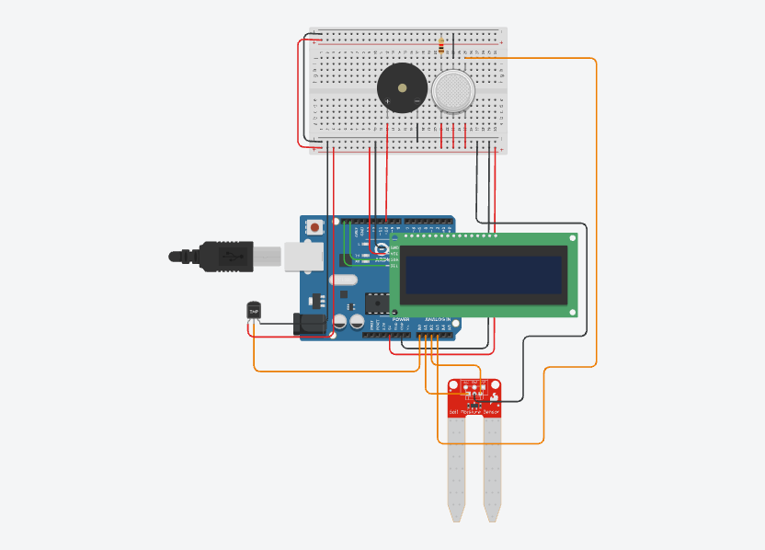
Схема на свързване

Slide 6
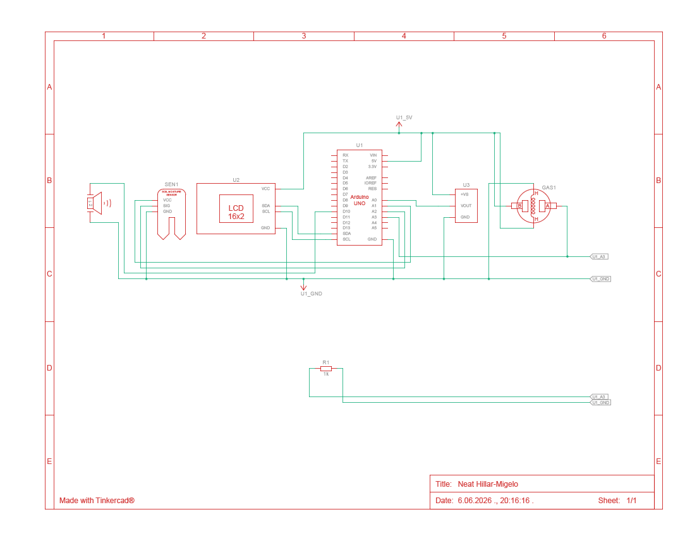
Електрическа схема

Slide 7
Описание на програмния код
В основния цикъл вграденият светодиод на Arduino мига през една секунда, което показва, че програмата работи нормално. След това LCD дисплеят се обновява и на първия ред се показва текущата температура, изчислена чрез формула от стойността на температурния сензор. На втория ред се показва стойността на влажността, отчетена от сензора на A2.
Същевременно стойността от аналогов вход A3 се изпраща към серийния монитор за наблюдение. Ако тази стойност е по-голяма или равна на 150, се включват светодиодът на пин 13 и устройството, свързано към пин 10 (например помпа, вентилатор или аларма). При стойност под 150 те се изключват.
По този начин системата позволява непрекъснат мониторинг на температурата и влажността, както и автоматично управление на външно устройство според зададените условия.

Slide 8
Основни функции
setup()
Функцията се изпълнява еднократно при стартиране на Arduino. Тя:
• стартира серийната комуникация;
• инициализира DHT11 сензора.
loop()
Функцията се изпълнява непрекъснато и:
• отчита данните от всички сензори;
• обработва информацията;
• показва резултатите на екрана.

Slide 9
Приложение на проекта
Системата може да се използва за:
• наблюдение на домашни растения;
• контрол на условията в оранжерии;
• измерване на качеството на въздуха;
• обучение по екология и роботика;
• умни системи за автоматизирано земеделие.

Slide 10
Благодарим Ви за вниманието!

